Slide 1

千锋HTML5学院
第二阶段javascript课程课件

Slide 2
运动
轮播图
轮播的原理:
使用定时器让图片进行切换(左右或上下移动), 当移动完最后一张图时,又继续显示第一张图

Slide 3




Slide 4
运动
实现图片向上移动的自动轮播, 每隔3秒切换一次

Slide 5
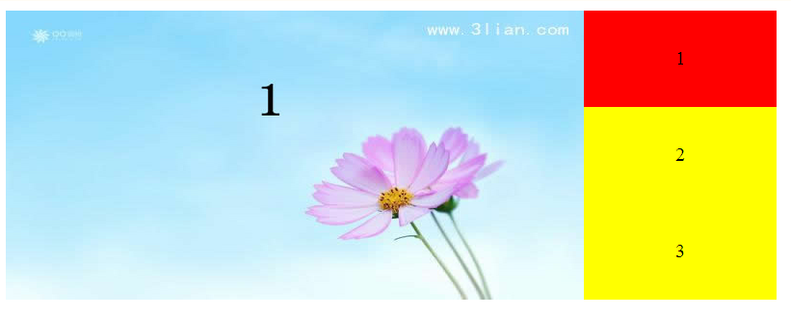
运动
实现图片向上移动的自动轮播, 每隔3秒切换一次, 在右侧有按钮也可以点击切换

Slide 6
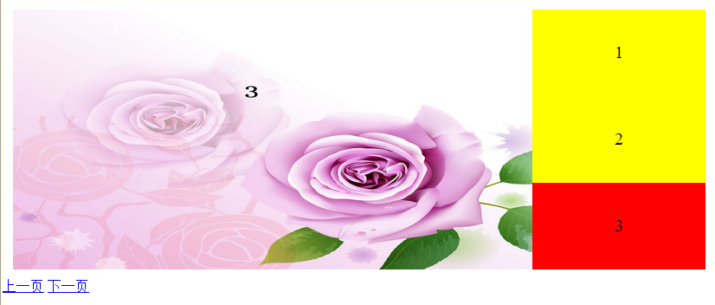
运动
实现图片向上移动的自动轮播, 每隔3秒切换一次, 在右侧有按钮也可以点击切换, 添加翻页按钮, 点击上一页进入上一页, 点击下一页进入下一页

Slide 7



运动
实现图片向左移动的自动轮播, 每隔3秒切换一次

Slide 8

运动
实现图片向左移动的自动轮播, 每隔3秒切换一次, 在右侧有按钮也可以点击切换

Slide 9
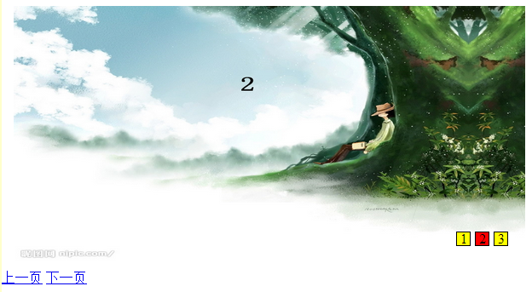
运动
实现图片向左移动的自动轮播, 每隔3秒切换一次, 在右侧有按钮也可以点击切换, 添加翻页按钮, 点击上一页进入上一页, 点击下一页进入下一页

Slide 10

运动
实现图片改变透明度的自动轮播, 每隔3秒切换一次

Slide 11
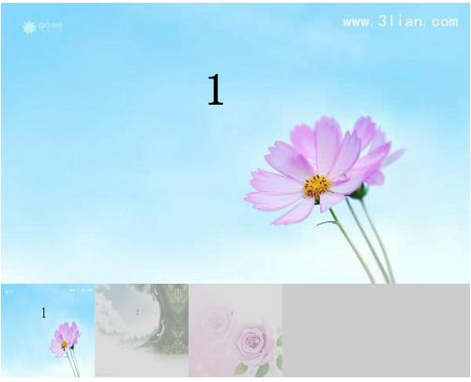
运动
实现图片改变透明度的自动轮播, 每隔3秒切换一次, 在下侧有按钮也可以点击切换

Slide 12
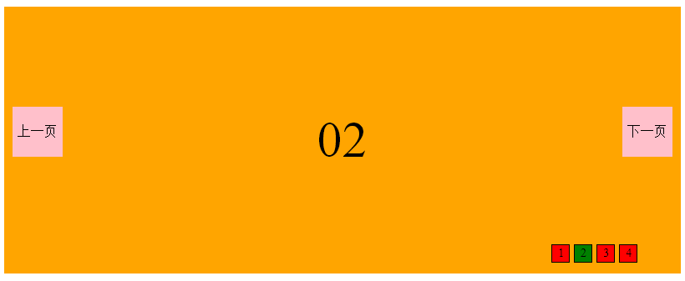
作业
自己实现一个完整的轮播图, 如下图,
1, 有4个页面可以进行向左的自动轮播
2, 可以点击右下角对应的数字按钮进行切换
3, 可以点击上一页,下一页进行翻页

Slide 13


